Slide 1
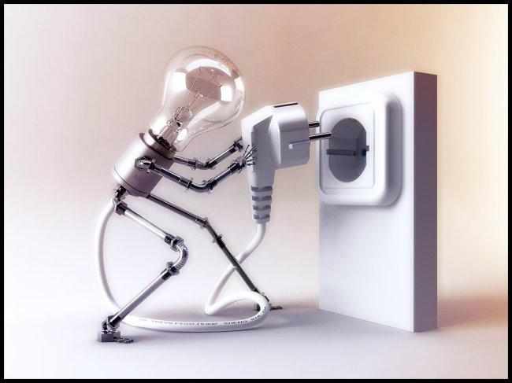


Slide 2
Начало урока | Баллы | Конец урока
 | 6
 | 5
 | 4
 | 3
 | 2
 | 1
 | 0
 | -1
 | -2

Slide 3
СУД
над сопротивлением

Slide 4
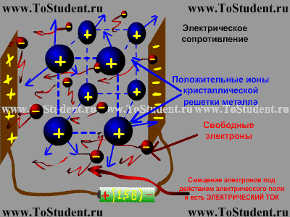

Slide 5
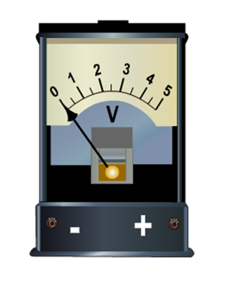
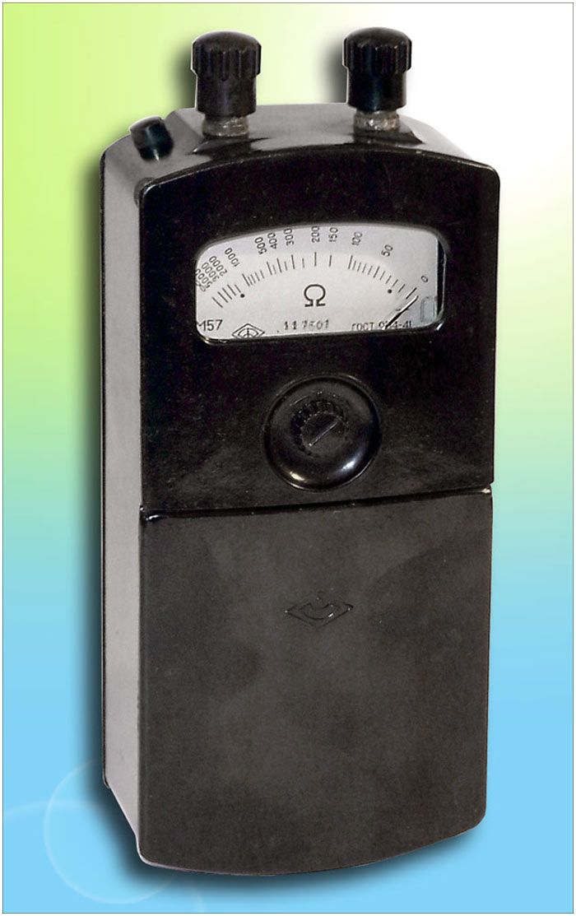
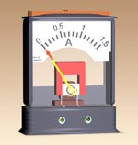

Slide 6
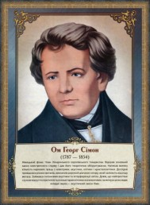
Георг Симон Ом (16.03.1787 - 6.07.1854) - немецкий физик, член-корреспондент Берлинской АН (1839). Родился в Эрлангене. Окончил Эрлангенский университет (1811). Преподавал математику, затем физику в различных гимназиях. С 1833 года - профессор Нюрнбергской высшей политехнической школы (с 1839 года - ректор), в 1849-1852 годах - профессор Мюнхенского университета.

Slide 7
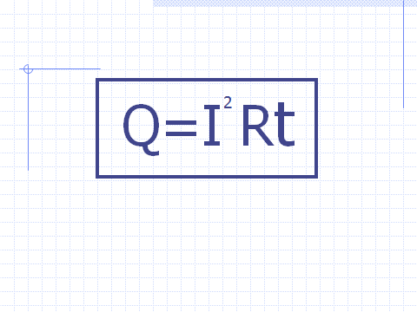

Slide 9
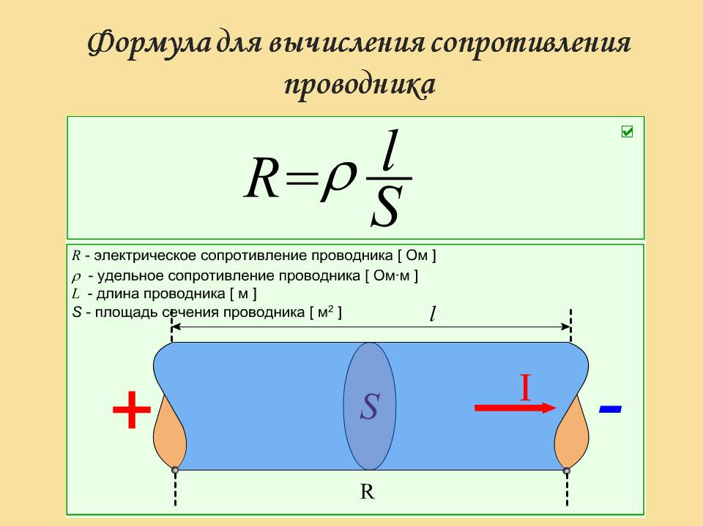

Slide 10
тема урока
Решение задач на законы постоянного тока

Slide 11
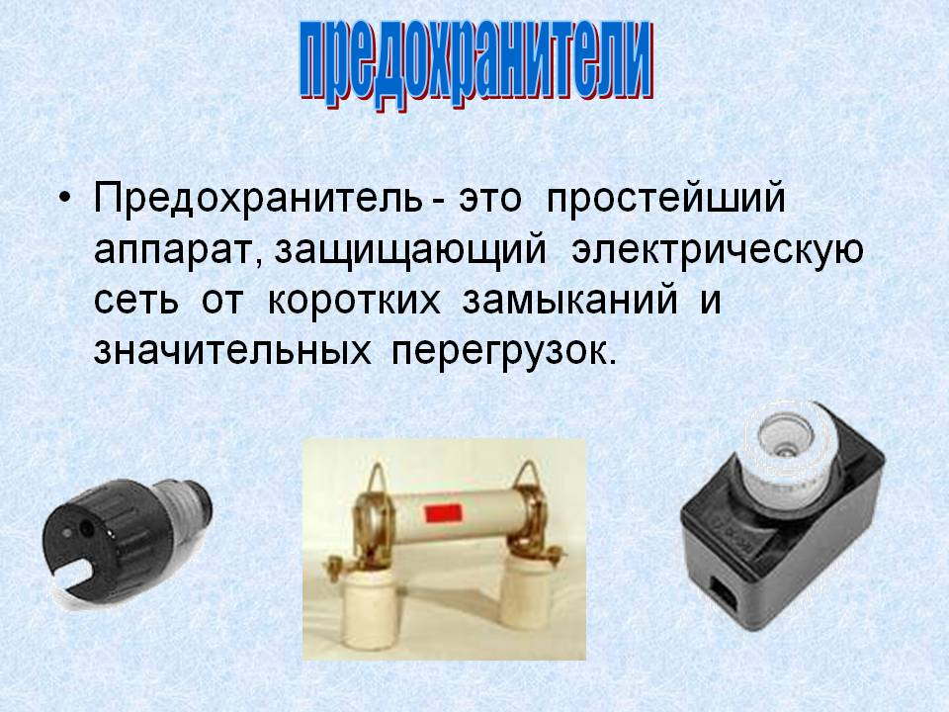
Если перегорел предохранитель, можно ли воспользоваться «жучком» из медной проволоки

Slide 12
I вариант
Какой длины нужно взять медную проволоку сечением
1 мм² , чтобы при напряжении 220 В сила тока в ней была 10 А?
II вариант
Какого сечения нужно взять медную проволоку длиной
0,10 м, чтобы при напряжении 220 В сила тока в ней была 10 А?

Slide 13
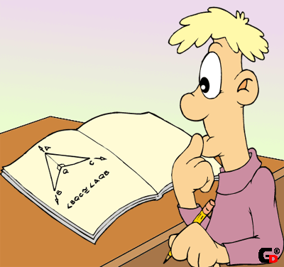
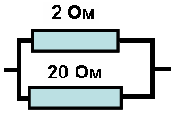
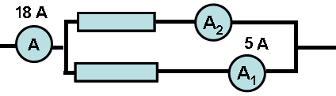
Соединение проводников
5 Ом 20 Ом
2 Ом 1,4 Ом 2,6 Ом
700 Ом 1,3 кОм
1. Вычислить общее сопротивление
3. Амперметр А показывает 18 А, амперметр А₁ показывает 5 А.
Каковы показания второго амперметра?
2. Вычислить общее сопротивление

Slide 14
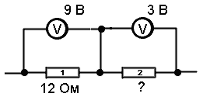
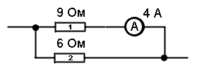
Найти сопротивление второго проводника
Найти силу тока во втором проводнике

Slide 15

По надписи на лампе определить:
1. работу тока
за 1 минуту
2. силу тока
сопротивление
100 Вт 200 В

Slide 16

Как соединить лампу и два ключа,
чтобы при входе в одну дверь помещения её можно было включить, а при выходе через другую – выключить?

Slide 17
В школьной столовой имеется электрокипятильник, рассчитанный на напряжение 380 В и силу тока 2 А. Сколько воды можно нагреть на 100⁰ С за 10 минут? (Удельная теплоемкость воды 4200 Дж/кг ⁰ С)

Slide 18
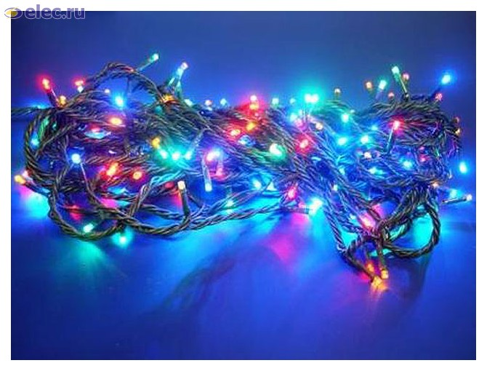
На одну лампочку в гирлянде приходится 3 В. Почему опасно вместо лампочки сунуть в патрон палец?

Slide 19
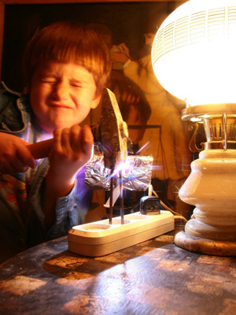
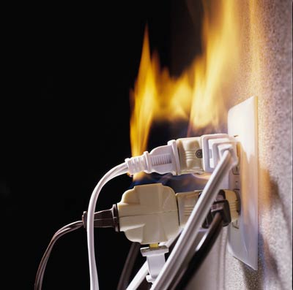
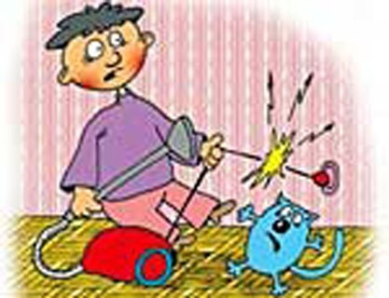

Slide 20
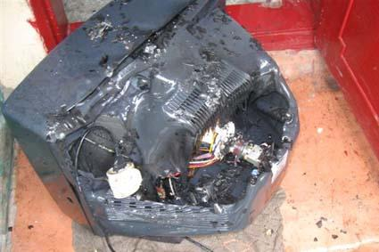
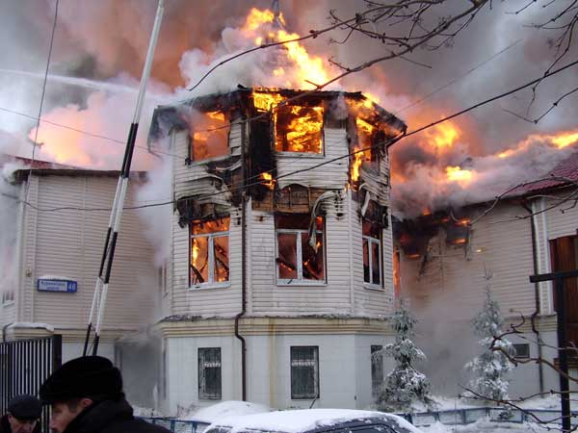

Slide 21
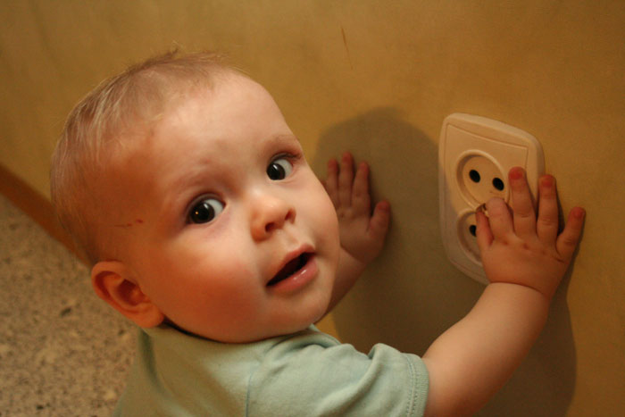

Slide 22
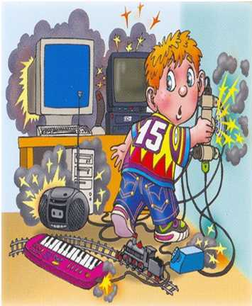
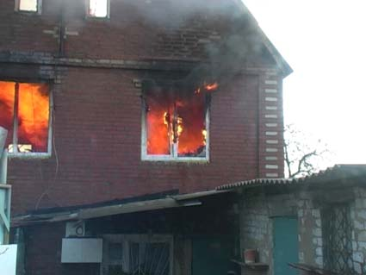

Slide 23
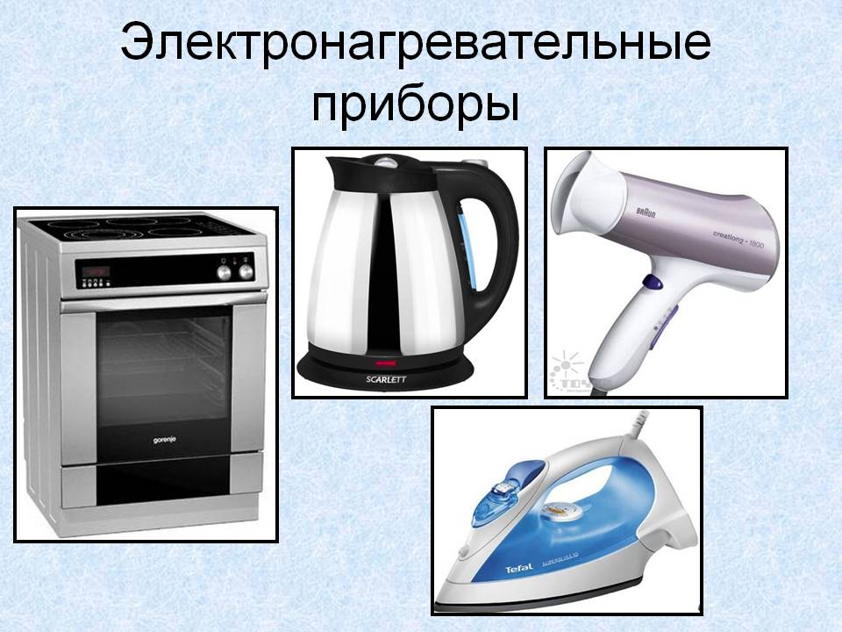

Slide 24



Slide 25
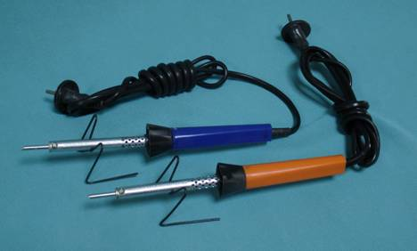

Slide 26
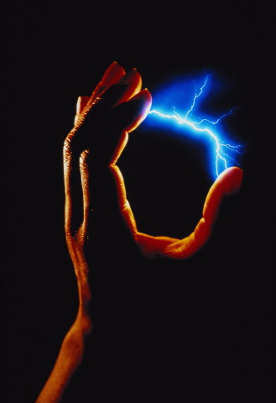
Изучать природу, разгадывать ее тайны и ставить на службу человека

Slide 27
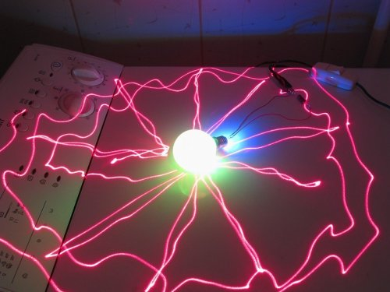

Slide 28
Дома:
1. самостоятельная работа;
2. составьте опорный конспект по пройденной теме.

Slide 29
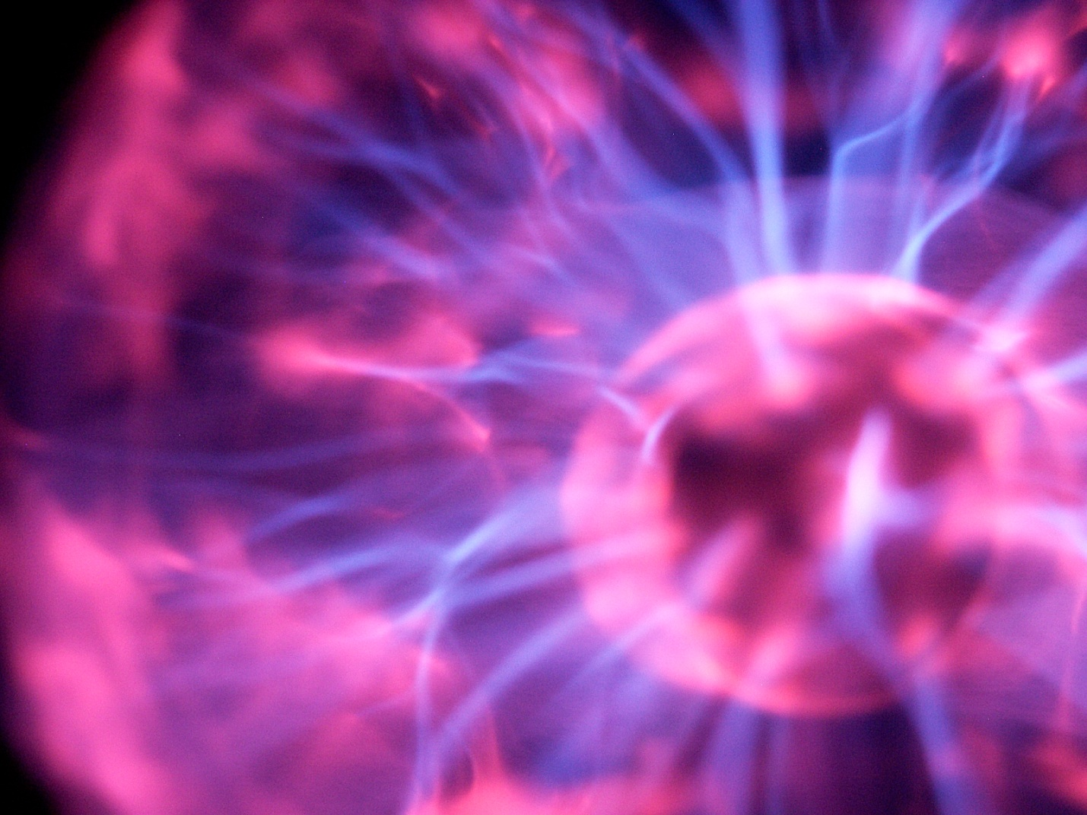

Slide 30
